Slide 1







如
何
做
到
不
忘
初
心
使
命
全面开展第二批“不忘初心、牢记使命”主题教育
第一PPT
202X年XX月
此处输入您的单位/部门名称

Slide 2

不忘初心使命
前言导读
全面开展
"不忘初心 牢记使命"主题教育工作
“不忘初心、牢记使命”主题教育是在全党范围内开展的主题教育活动，是推动全党更加自觉地为实现新时代党的历史使命不懈奋斗的重要内容。
2017年10月18日，十九大报告中指出，在全党开展“不忘初心、牢记使命”主题教育，用党的创新理论武装头脑，推动全党更加自觉地为实现新时代党的历史使命不懈奋斗。
2019年5月13日， 中共中央政治局召开会议，决定从2019年6月开始，在全党自上而下分两批开展“不忘初心、牢记使命”主题教育。

Slide 3


目 录
开展主题教育的重要意义
PROFACE
开展主题教育12字要牢记
开展主题教育具体目标和措施
开展主题教育的明确要求

Slide 4



壹
PART-01
开展主题教育的重要意义

Slide 5
开展主题教育
重要意义
就是要
坚持思想建党、理论强党，坚持学思用贯通、知信行统一，推动广大党员干部全面系统学、深入思考学、联系实际学，不断增强“四个意识”、坚定“四个自信”、做到“两个维护”，筑牢信仰之基、补足精神之钙、把稳思想之舵；
就是要
就是要认真贯彻新时代党的建设总要求，奔着问题去，以刮骨疗伤的勇气、坚忍不拔的韧劲坚决予以整治，同一切影响党的先进性、弱化党的纯洁性的问题作坚决斗争，努力把我们党建设得更加坚强有力；

Slide 6
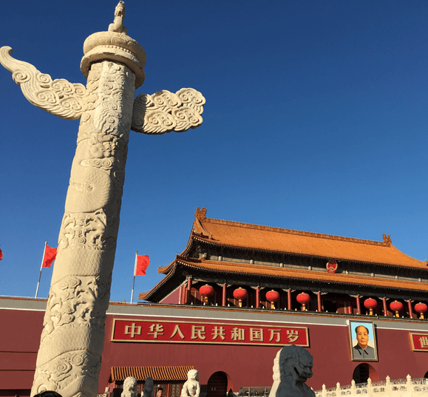
开展主题教育
重要意义
教育引导广大党员干部发扬革命传统和优良作风
就是要把群众观点、群众路线深深植根于思想中、具体落实到行动上，着力解决群众最关心最现实的利益问题，不断增强人民群众对党的信任和信心，筑牢党长期执政最可靠的阶级基础和群众根基；

Slide 7

开展主题教育
重要意义
01
“不忘初心 牢记使命”主题教育四个迫切需要
是用新时代中国特色社会主义思想武装全党的迫切需要
02
“不忘初心 牢记使命”
是推进新时代党的建设的迫切需要
03
主题教育
是保持党同人民群众血肉联系的迫切需要
04
四个迫切需要
是实现党的十九大确定的目标任务的迫切需要。

Slide 8
贰
PART-02
开展主题教育12字要牢记

Slide 9

开展主题教育
12字要牢记
守初心
担使命
找差距
抓落实

Slide 10


开展主题教育
12字要牢记
12字要牢记
守初心 担使命
找差距 抓落实
1
就是要牢记全心全意为人民服务的根本宗旨，以坚定的理想信念坚守初心，牢记人民对美好生活的向往就是我们的奋斗目标，时刻不忘我们党来自人民、根植人民，永远不能脱离群众、轻视群众、漠视群众疾苦。
守初心
担使命
2
就是要牢记我们党肩负的实现中华民族伟大复兴的历史使命，勇于担当负责，积极主动作为，保持斗争精神，敢于直面风险挑战，以坚忍不拔的意志和无私无畏的勇气战胜前进道路上的一切艰难险阻。

Slide 11

开展主题教育
12字要牢记
12字要牢记
守初心 担使命
找差距 抓落实
3
就是要对照新时代中国特色社会主义思想和党中央决策部署，对照党章党规，对照人民群众新期待，对照先进典型、身边榜样，坚持高标准、严要求，有的放矢进行整改。
找差距
抓落实
4
就是要把新时代中国特色社会主义思想转化为推进改革发展稳定和党的建设各项工作的实际行动，把初心使命变成党员干部锐意进取、开拓创新的精气神和埋头苦干、真抓实干的自觉行动…

Slide 12
叁
PART-03
主题教育具体目标和措施

Slide 13

开展主题教育
目标和措施
五个目标
1
理论学习有收获
2
思想政治受洗礼
3
干事创业敢担当
4
为民服务解难题
5
清正廉洁作表率

Slide 14
开展主题教育
目标和措施
理论学习有收获
重点是教育引导广大党员干部在原有学习的基础上取得新进步，加深对新时代中国特色社会主义思想和党中央大政方针的理解，学深悟透、融会贯通…
输入
标题
思想政治受洗礼
重点是教育引导广大党员干部坚定对马克思主义的信仰、对中国特色社会主义的信念，传承红色基因，增强“四个意识”、坚定“四个自信”…
干事创业敢担当
重点是教育引导广大党员干部以强烈的政治责任感和历史使命感，保持只争朝夕、奋发有为的奋斗姿态和越是艰险越向前的斗争精神…

Slide 15
开展主题教育
目标和措施
4
为民服务解难题
重点是教育引导广大党员干部坚守人民立场，树立以人民为中心的发展理念，增进同人民群众的感情，自觉同人民想在一起、干在一起，着力解决群众的操心事、烦心事，以为民谋利、为民尽责的实际成效取信于民。
5
清正廉洁作表率
重点是教育引导广大党员干部保持为民务实清廉的政治本色，自觉同特权思想和特权现象作斗争，坚决预防和反对腐败，清清白白为官、干干净净做事、老老实实做人。

Slide 16
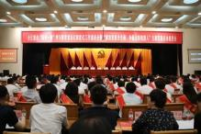
开展主题教育
目标和措施
清正
廉洁
作表率
坚决维护党中央权威和集中统一领导
重点是教育引导广大党员干部保持为民务实清廉的政治本色，自觉同特权思想和特权现象作斗争，坚决预防和反对腐败，清清白白为官、干干净净做事、老老实实做人。
如有的党员干部在会议上、文章中对中央的大政方针表示“坚决拥护”，但是饭桌上、私底下说的干的却是另外一套；有的对中央决策部署合意的就执行，不合意的就打折扣甚至不执行；个别党员干部政治纪律意识淡漠，口无遮拦，妄议中央大政方针，听信、传播政治谣言和政治笑话；等等。

Slide 17

开展主题教育
目标和措施
各地区各部门各单位要结合实际，创造性开展工作，把学习教育、调查研究、检视问题、整改落实贯穿主题教育全过程，努力取得最好成效。
结合实际
努力方向
强化理论
武装，深入开展革命传统教育、形势政策教育、先进典型教育和警示教育，聚焦解决思想根子问题，自觉对表对标，增强学习教育针对性、实效性、感染力。
教育引导
广大党员干部了解民情、掌握实情，搞清楚问题是什么、症结在哪里，拿出破解难题的实招、硬招。

Slide 18
开展主题教育
目标和措施
要
要
要
教育党员干部以刀刃向内的自我革命精神，广泛听取意见，认真检视反思，把问题找实、把根源挖深…
把“改”字贯穿始终，立查立改、即知即改，能够当下改的，明确时限和要求，按期整改到位…
有针对性地列出需要整治的突出问题，进行集中治理。专项整治情况要以适当方式向党员干部群众…

Slide 19
肆
PART-04
开展主题教育的明确要求

Slide 20

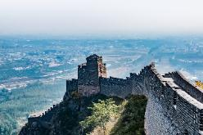
开展主题教育
明确要求
要求一
各级党委（党组）要把主体责任扛起来，主要领导同志要担负起第一责任人责任。党委（党组）成员要认真履行“一岗双责”，对分管领域加强指导督促。
要求二
各级党委（党组）要加强督促指导。中央指导组要进行巡回指导，加强对各地区各部门各单位开展主题教育的督促指导。省区市党委和行业系统主管部门党组（党委）要派出巡回指导组。

Slide 21
开展主题教育
明确要求
要宣传正面典型，宣传党员干部身边可信可学的先进人物，推广一批可复制可普及的好经验。要深刻剖析反面典型，以案例明法纪、促整改，发挥警示作用。
01
各地区各部门各单位要坚持围绕中心、服务大局，把开展主题教育同完成改革发展稳定各项任务结合起来，同做好稳增长、促改革、调结构、惠民生、防风险、保稳定各项工作结合起来，同党中央部署正在做的事结合起来，使党员干部焕发出来的热情转化为攻坚克难、干事创业的实际成果。
明确
要求
02
要力戒形式主义、官僚主义，教育引导党员干部树立正确政绩观，真抓实干、转变作风。主题教育本身要注重实际效果，解决实质问题。
03

Slide 22


开展主题教育
明确要求
各地区各部门各单位要坚持围绕中心、服务大局，把开展主题教育同完成改革发展稳定各项任务结合起来，同做好稳增长、促改革、调结构、惠民生、防风险、保稳定各项工作结合起来，同党中央部署正在做的事结合起来，使党员干部焕发出来的热情转化为攻坚克难、干事创业的实际成果。
坚持围绕中心
服务大局

Slide 23
开展主题教育
明确要求
01
为中国人民谋幸福，为中华民族谋复兴，是中国共产党人的初心和使命，是激励一代代中国共产党人前仆后继、英勇奋斗的根本动力。
今年是中华人民共和国成立70周年，也是我们党在全国执政第70个年头，在这个时刻开展这次主题教育，正当其时。
02
03
奔着问题去，以刮骨疗伤的勇气、坚忍不拔的韧劲坚决予以整治。
04
永远不能脱离群众、轻视群众、漠视群众疾苦。
05
以坚忍不拔的意志和无私无畏的勇气战胜前进道路上的一切艰难险阻。

Slide 24

开展主题教育
明确要求
把初心使命变成党员干部锐意进取、开拓创新的精气神和埋头苦干、真抓实干的自觉行动。
保持只争朝夕、奋发有为的奋斗姿态和越是艰险越向前的斗争精神。
清清白白为官、干干净净做事、老老实实做人。
要把“改”字贯穿始终，立查立改、即知即改。
领导机关和领导干部要先学一步、学深一点，先改起来、改实一点。

Slide 25
感
谢
聆
听
学
习
结
束
全面开展第二批“不忘初心、牢记使命”主题教育
第一PPT
202X年XX月
此处输入您的单位/部门名称

Slide 26

可以在下列情况使用
个人学习、研究。
拷贝模板中的内容用于其它幻灯片母版中使用。
不可以在以下情况使用
任何形式的在线付费下载。
刻录光碟销售。
PPT模板： www.1ppt.com/moban/ 行业PPT模板：www.1ppt.com/hangye/
节日PPT模板：www.1ppt.com/jieri/ PPT素材： www.1ppt.com/sucai/
PPT背景图片：www.1ppt.com/beijing/ PPT图表： www.1ppt.com/tubiao/
优秀PPT下载：www.1ppt.com/xiazai/ PPT教程： www.1ppt.com/powerpoint/
Word教程： www.1ppt.com/word/ Excel教程： www.1ppt.com/excel/
个人简历： www.1ppt.com/jianli/ PPT课件： www.1ppt.com/kejian/
手抄报： www.1ppt.com/shouchaobao/ 试题下载： www.1ppt.com/shiti/
教案下载： www.1ppt.com/jiaoan/ 字体下载： www.1ppt.com/ziti/

